Slide 1
Introdução à lógica proposicional
Eduardo Furlan Miranda
2024-08-01
Baseado em: SCHEFFER, VC; VIEIRA, G; LIMA, TPFS. Lógica Computacional. EDE, 2020. ISBN 978-85-522-1688-9.

Slide 2
Na lógica computacional, vamos utilizar as mesmas regras da Lógica Formal, porém iremos valorar os conteúdos, como verdadeiro ou falso, a fim de extrair nossas conclusões
“É lógico que Pedro será aprovado nos exames, pois ele é inteligente e estuda muito e todos os alunos inteligentes e estudiosos são aprovados”
Esse argumento foi construído embasado por premissas (razões) e que levam a uma única conclusão

Slide 3
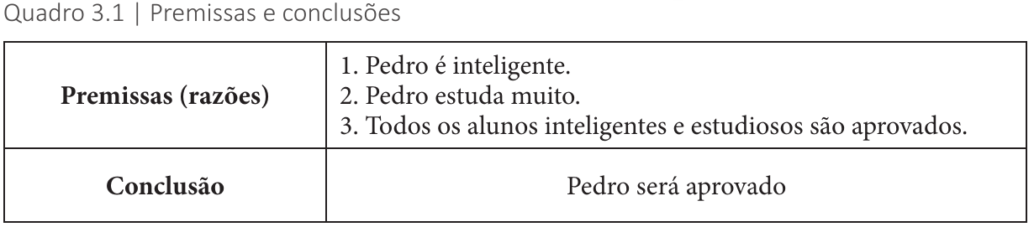
três premissas permitiram chegar a uma conclusão coerente
Extrair essa conclusão do argumento só foi possível devido às regras da lógica proposicional
  por meio de premissas e conectores extraem-se resultados lógicos

Slide 4
Fazer essa separação (premissa / conclusão) é muito importante, pois nem toda frase é um argumento
Imagine que queiramos criar um algoritmo para classificar se um aluno foi aprovado ou reprovado, essas premissas precisam ser programadas em forma de regras
Para ser um argumento é preciso existir uma conclusão, logo, nem toda frase é um argumento

Slide 5
No estudo da lógica, além de distinguir se uma frase é ou não um argumento, também é importante distinguirmos se uma sentença pode ou não ser classificada como verdadeira ou falsa (não ambas ao mesmo tempo). Ex.:
  O Brasil é um país da América Latina.
  Minas Gerais é um estado do Nordeste.
  São Paulo é a capital do Paraná.
  Três mais um é igual a quatro.
  Que horas são?
- Proposições
- V ou F
- Classificação binária
não pode ser valorada em V ou F

Slide 6
“Está chovendo agora” não pode ser classificada como V ou F, pois deixa dúvida (por exemplo, pode estar chovendo em um ponto da cidade e em outro não)
“Está chovendo agora na minha rua” ← mais específico, agora é possível classificar
As proposições (premissas) são usadas para sustentar uma conclusão em um argumento
O quadro a seguir mostra diagramas de Euler representando conjuntos e sentenças que podem ser classificadas como V ou F, e, portanto, são proposições

Slide 7
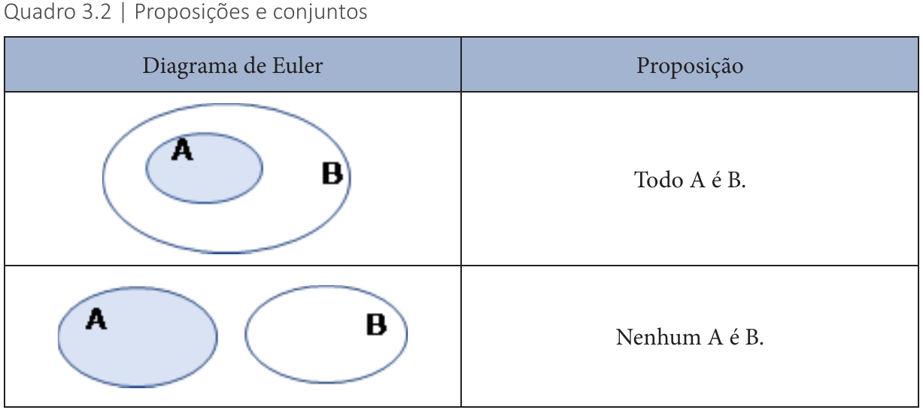
Letras maiúsculas representam proposições

Slide 8
Princípios básicos das proposições
Princípio da Identidade: “Toda proposição é idêntica a si mesma”. Ou seja, sendo P uma proposição: P é P.
Princípio da Não Contradição: “Uma proposição não pode ser verdadeira e falsa ao mesmo tempo”. Sendo P uma proposição tem-se: não (P e não P).
Princípio do Terceiro excluído: “Toda proposição ou é verdadeira ou é falsa, não existindo um terceiro valor que ela possa assumir”. Sendo P uma proposição tem-se: P ou não P.

Slide 9
Classificação das proposições
Simples
  quando existir uma única afirmação na frase
Compostas
  quando for constituída de, pelo menos, duas proposições simples “ligadas” por um conectivo lógico, também chamado de conector lógico, conectivo proposicional ou operação lógica

Slide 10
Exemplo 1
  A: 11 é um número ímpar.
  B: 11 é um número primo.
  C: 11 é um número ímpar e primo.
As proposições A e B são compostas por uma única verdade
  A: verdadeira
  B: verdadeira
A proposição C é composta por duas proposições simples ligadas pela palavra “e”

Slide 11
Exemplo 2
“Os suíços fabricam os melhores relógios e os franceses, o melhor vinho”
  extraindo as proposições simples da frase:
    P: Os suíços fabricam os melhores relógios.
    S: Os franceses fabricam o melhor vinho.
Reescrevendo a frase, utilizando uma notação simbólica:
P e S

Slide 12
Exemplo 3
“Se eu prestar atenção na aula, então tirarei boa nota na prova”
  A: Eu presto atenção na aula.
  R: Eu tiro boa nota na prova.
Reescrevendo:
Se A então R

Slide 13
As “palavras” usadas para unir as proposições simples são os conectivos (ou conectores) lógicos e influenciam a valoração de uma proposição composta
Os conectivos disponíveis para fazer a conexão são:
  E
  Ou
  Não
  Se ... então
  Se, e somente se

Slide 14
Conectivo lógico de conjunção - e
“e”, “AND”, “∧”
Essa operação lógica é chamada conjunção e sua valoração será verdadeira somente quando ambas as proposições simples forem verdadeiras
Se A e B forem proposições simples verdadeiras
  a proposição composta A ∧ B (lê-se “A e B”) será verdadeira

Slide 15
Exemplo
  A: Quatro é um número par
  B: Três é um número ímpar
  C: Cinco é maior que dez
  P: Quatro é um número par e três é um número ímpar
  R: Quatro é um número par e cinco é maior que dez
valorando as proposições simples
  A: verdadeira
  B: verdadeira
  C: falsa

Slide 16
Exemplo (continuação)
Vamos reescrever as proposições P, R utilizando notação simbólica
  P: A ∧ B
  R: A ∧ C
Na proposição P temos que as proposições simples A, B são verdadeiras, portanto P = V e V, o que resulta em verdadeiro, ou seja, a proposição P pode ser valorada como verdadeira

Slide 17
Exemplo (continuação)
Já na proposição R, temos que A é verdadeiro, mas C é falso, portanto R = V e F, o que resulta em falso, ou seja, a proposição R deve ser valorada como falsa, já que para essa operação lógica ambas proposições precisam ser verdadeiras para o resultado também ser verdadeiro

Slide 18
Além da palavra “e” outras podem ser usadas para representar a conjunção entre duas proposições: mas, todavia, contudo, no entanto, visto que, enquanto, além disso, embora
Ex.:
  A: João foi ao cinema.
  B: Maria foi ao shopping.
  C: João foi ao cinema, mas Maria foi ao shopping.
  D: João foi ao cinema, enquanto Maria foi ao shopping.

Slide 19
Conectivo lógico de disjunção - ou (inclusivo)
“ou”, “OR”, “∨”
Essa operação lógica é chamada de disjunção e seu operador lógico pode ser utilizado de 2 formas:
  Inclusivo
  exclusivo
O operador lógico de disjunção usado na forma inclusiva terá sua valoração falsa somente quando ambas as proposições simples forem falsas

Slide 20
se A e B forem proposições simples falsas, a proposição composta A ∨ B (lê-se “A ou B”) será falsa, nos demais casos a valoração é verdadeira

Slide 21
Exemplo
  A: Quatro é um número par.
  B: Três é um número ímpar.
  C: Cinco é maior que dez.
  D: Sete é um número par.
  P: Quatro é um número par ou três é um número ímpar.
  R: Quatro é um número par ou cinco é maior que dez.
  S: Cinco é maior que dez ou sete é um número par.
Valorizando as proposições simples (A, B, C, D):
  A: verdadeira.
  B: verdadeira.
  C: falsa.
  D: falsa.
(continua)

Slide 22
Proposições P, R, S utilizando notação simbólica:
  P: A ∨ B
  R: A ∨ C
  S: C ∨ D

Slide 23
Na proposição P temos que as proposições simples A, B são verdadeiros, portanto P = V ou V, o que resulta em verdadeiro, ou seja, a proposição P pode ser valorada como verdadeira
Na proposição R, temos que A é verdadeiro, mas C é falso, portanto R = V ou F, como se trata da disjunção inclusiva, o resultado será verdadeiro, pois para ser falso ambas proposições simples têm que ser falsas
Já na proposição S, temos que C, D são proposições simples falsas, portanto S = F ou F, o que resultado em falso

Slide 24
Operador lógico de negação – não
Os operadores lógicos de conjunção e disjunção são binários, ou seja, juntam duas expressões para formar uma nova proposição
O operador lógico de negação é unário, ou seja, ele não junta duas proposições, ele age sobre uma única proposição (que pode ser resultado de uma operação binária)
  A palavra usada para fazer a negação é o não que também pode ser visto na literatura em inglês NOT, ou ainda de forma simbólica como ~ , ¬ , ’
    ~ A , ¬ B , C’

Slide 25
Exemplo
  A: Luís gosta de viajar.
A negação de A ( ~ A ) pode ser lida como:
  ~ A : Luís não gosta de viajar.
Ou ainda como:
  ~ A : É falso que Luís gosta de viajar.
Ou ainda
  ~ A : Não é verdade que Luís gosta de viajar.

Slide 26
A negação pode ser aplicada ao resultado de uma outra operação, como por exemplo, ∼ ( A ∧ B )

Slide 27
Exemplo
imagine que você esteja trabalhando em um sistema web para uma universidade. Em uma das páginas do sistema, deverá ser implementada a opção para o usuário escolher o curso, o semestre e a idade dos alunos. Nesse cenário vamos considerar as seguintes proposições:
  A: Todos os alunos são do curso de engenharia.
  B: Todos os alunos são do segundo semestre.
  C: Todos os alunos possuem idade superior a 30 anos.

Slide 28
Suponhamos que o usuário do sistema queira listar alunos que não são dos cursos de engenharia, alunos que estão no segundo semestre, alunos que possuem idade superior a 30 anos
Como essa regra (proposição) deve ser construída?
Qual combinação de conectores deve ser usada para produzir o resultado desejado?
Considerando as proposições dadas, a lógica a ser criada deve ser: ∼ A ∧ B ∧ C .

